Slide 1
答辩 国科大学生社交平台--果仁
朱京乔 张裕 尹吉宪 倪令斌 白芳洲

Slide 2
项目介绍
为了满足国科大学生对学习交流、活动组团、失物招领、通知公告等的需求，搭建学生交流平台——果仁网。
项目地址：http://ucasguoren.herokuapp.com

Slide 3
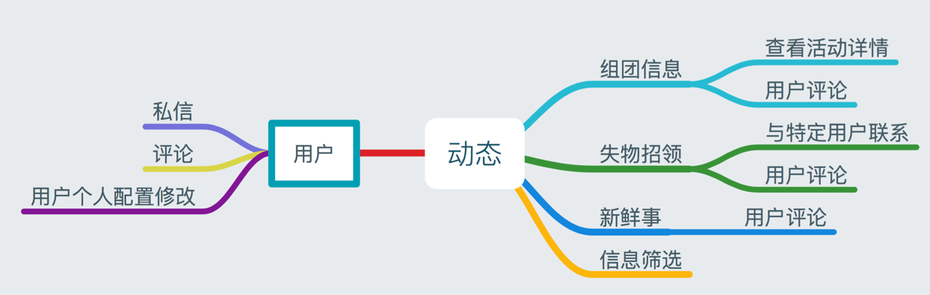
网站流程

Slide 4
项目进展
中期答辩之前
完成了基本界面设计等前端架构
实现了注册、登陆
动态发布
聊天互动
完成了网站移动端适配

Slide 5
项目进展
中期答辩之后
用户个人动态的编辑、查看、删除
组团报名功能
失物招领动态
多图片上传

Slide 6
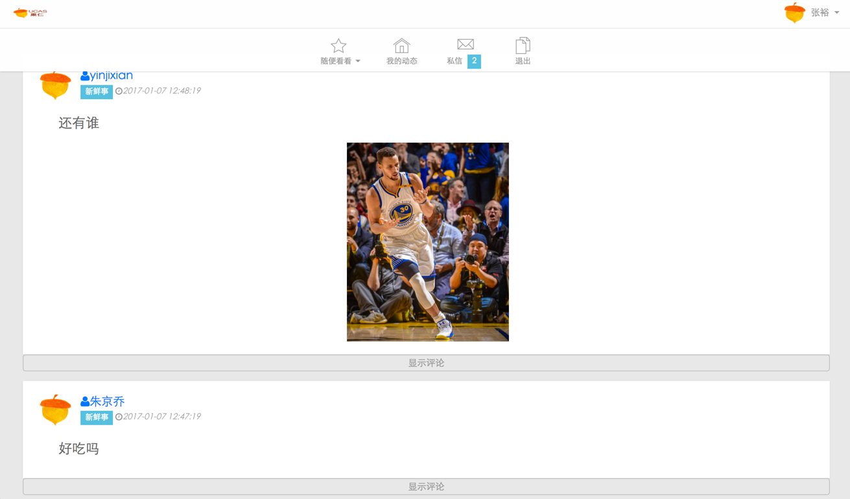
动态展示

Slide 7
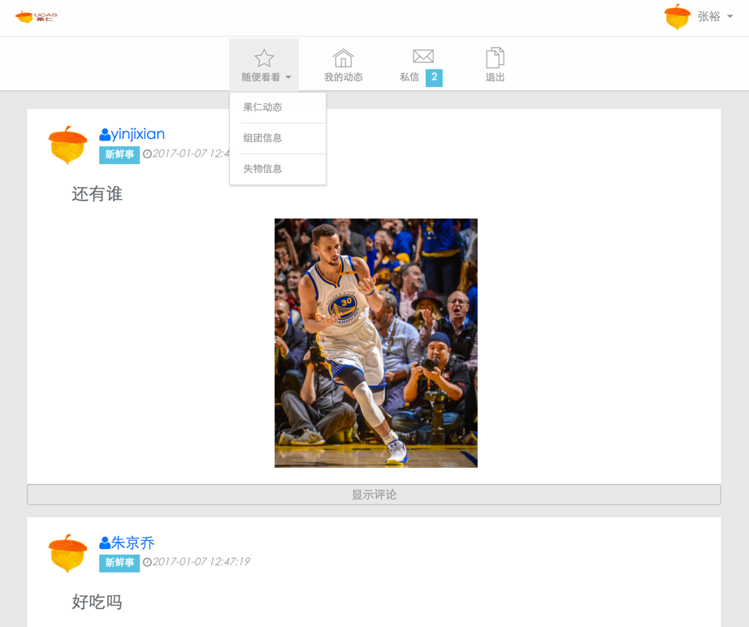
查看不同类型的动态

Slide 8
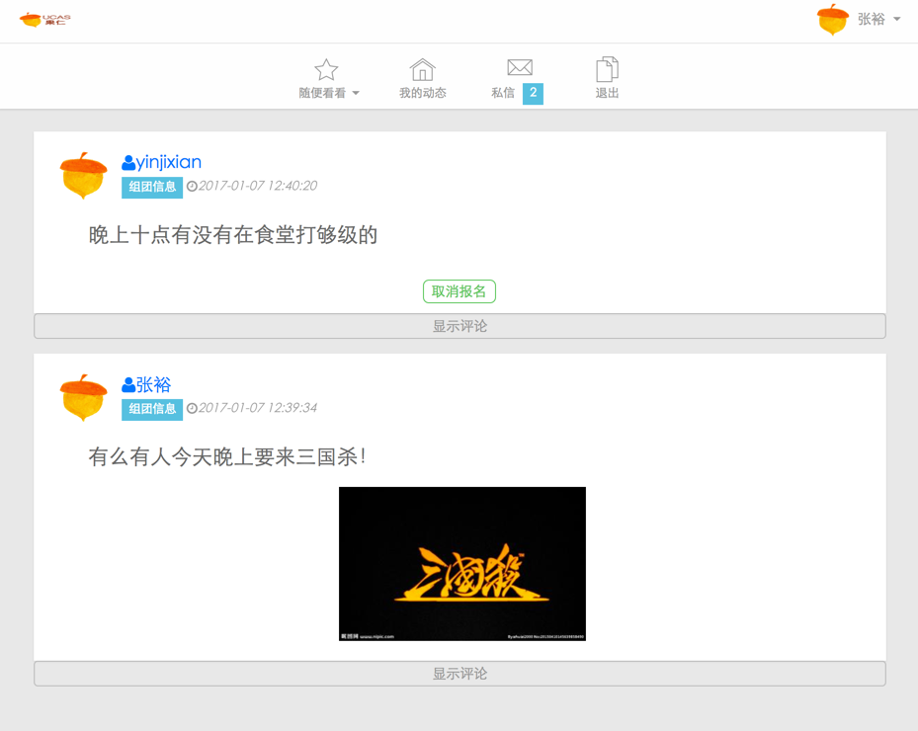
单独查看组团信息

Slide 9
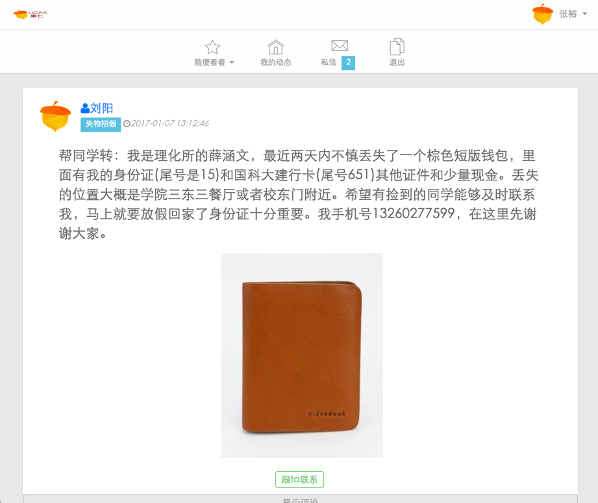
单独查看失物信息

Slide 10
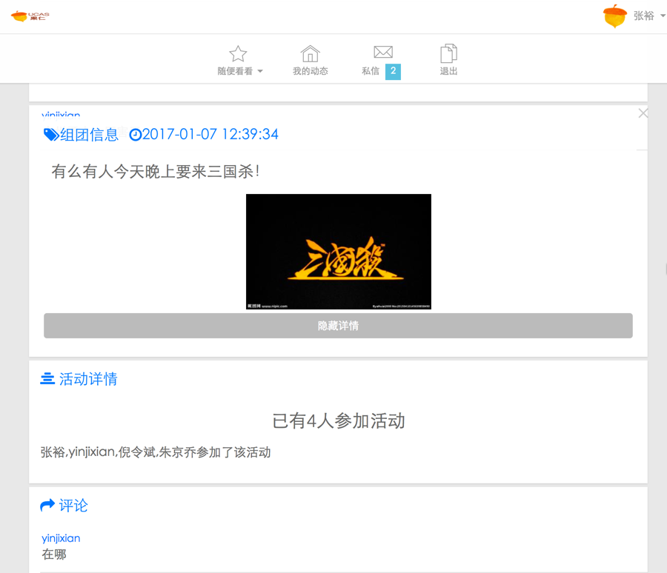
查看动态详情

Slide 11
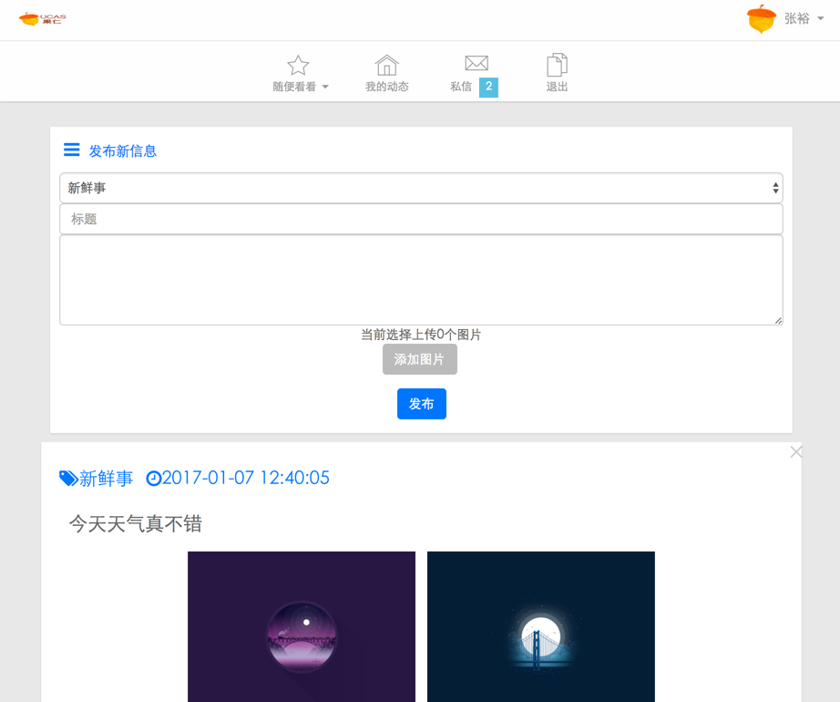
用户发布动态

Slide 12
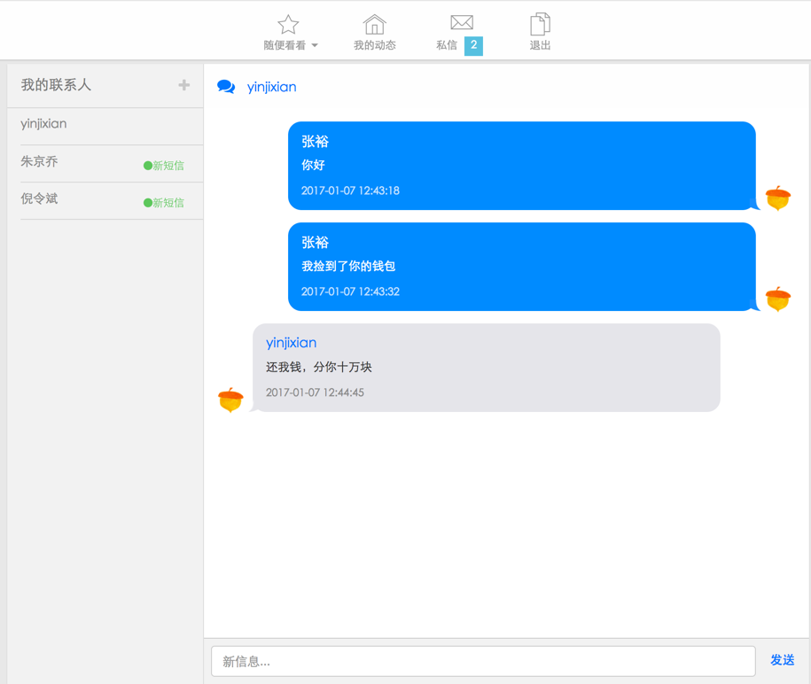
网页通信功能

Slide 13
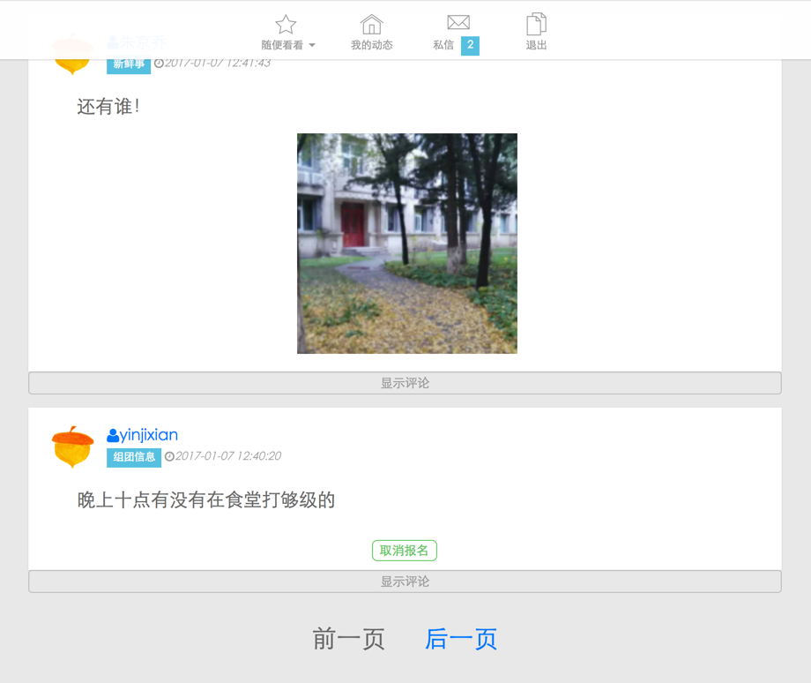
分页功能

Slide 14
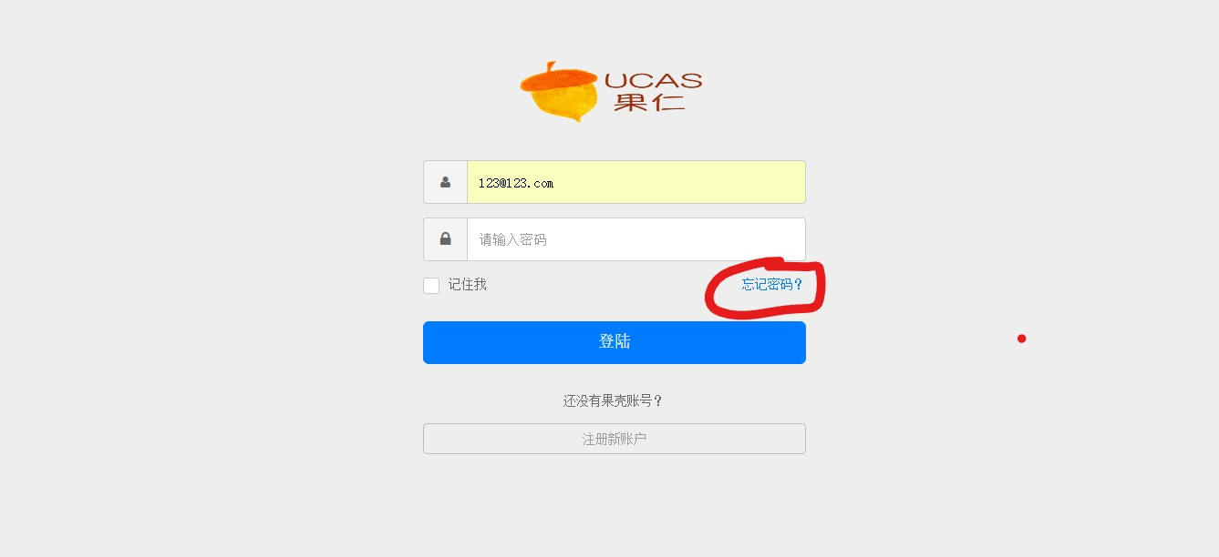
忘记密码

Slide 15
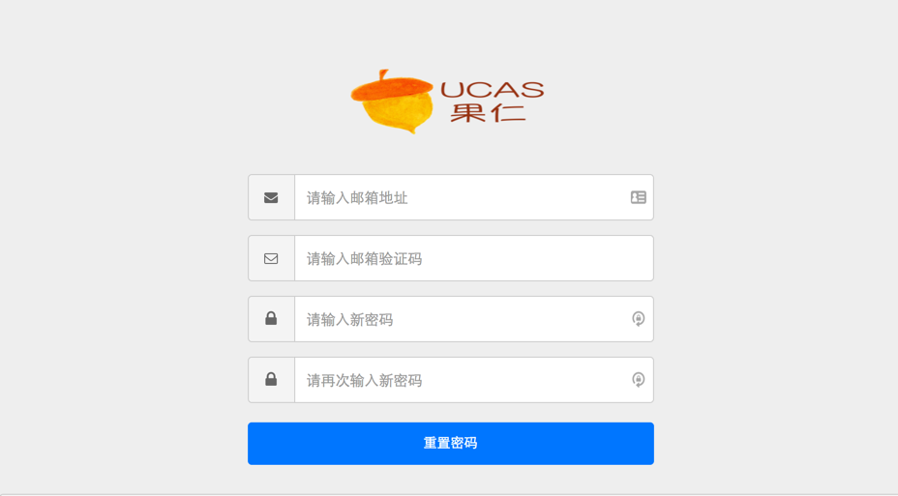
更改密码

Slide 16
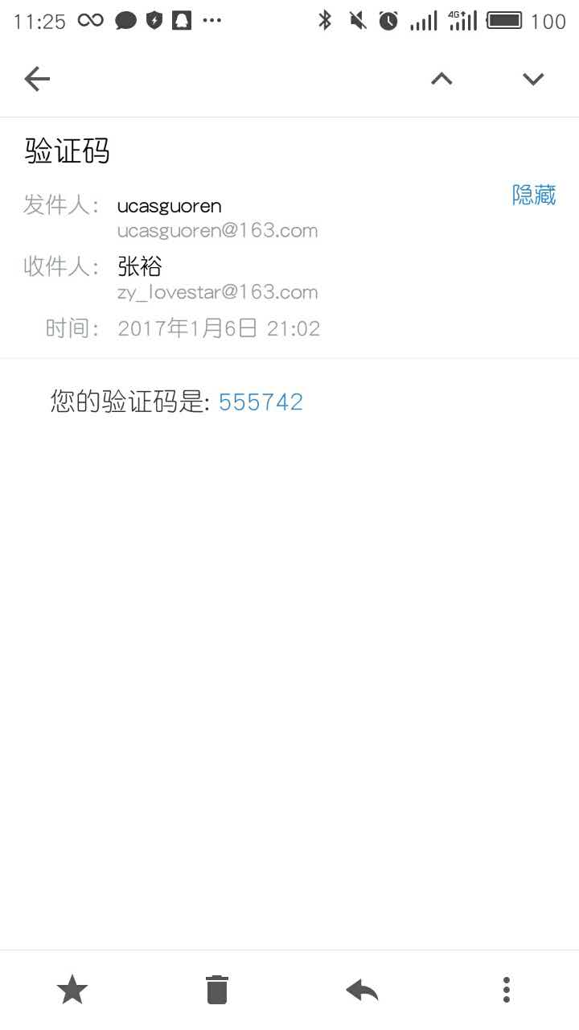
忘记密码

Slide 17
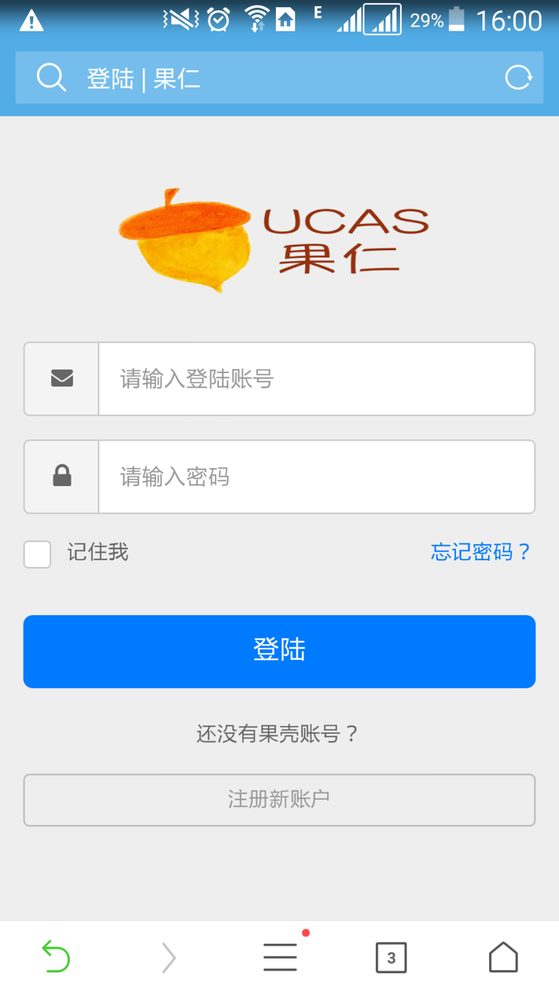
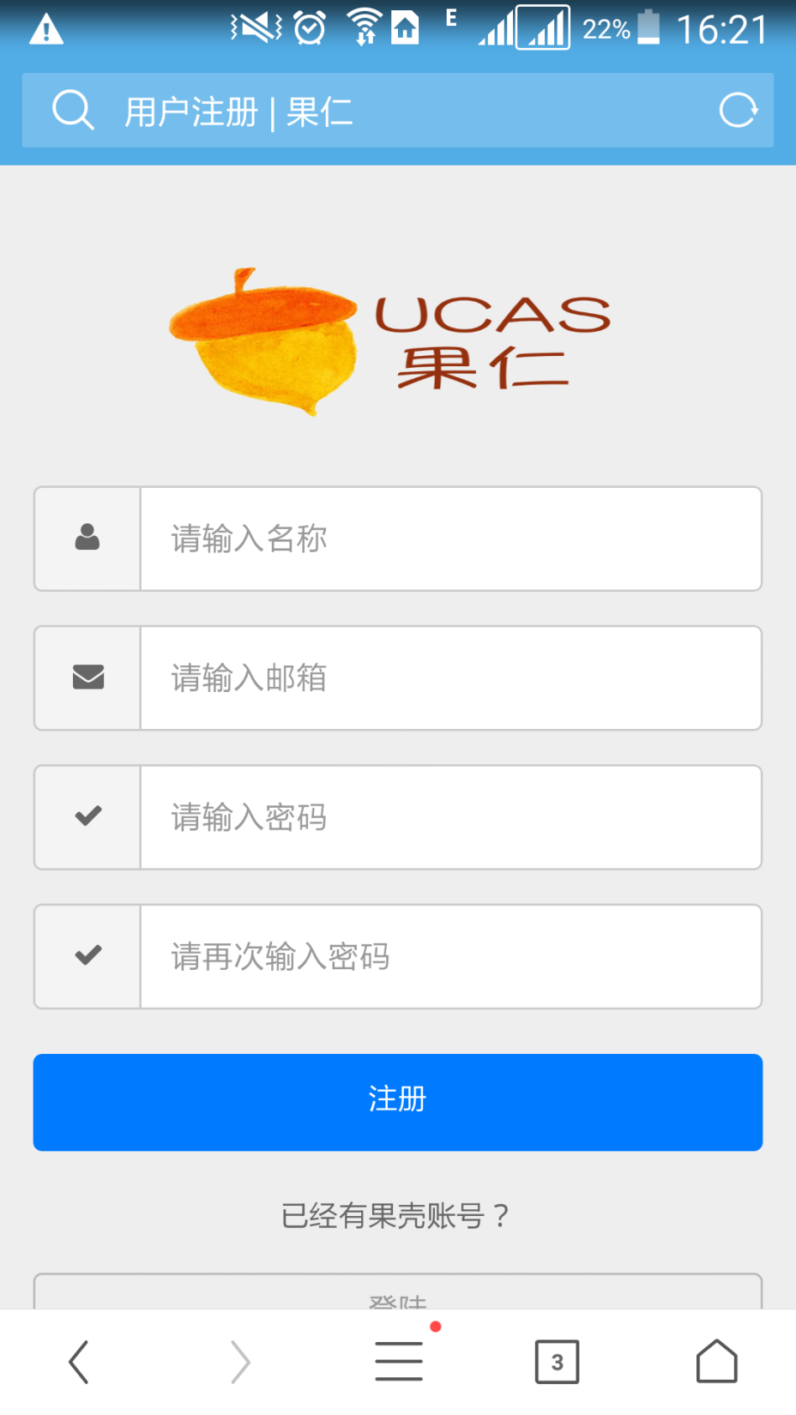
手机端
登陆与注册

Slide 18
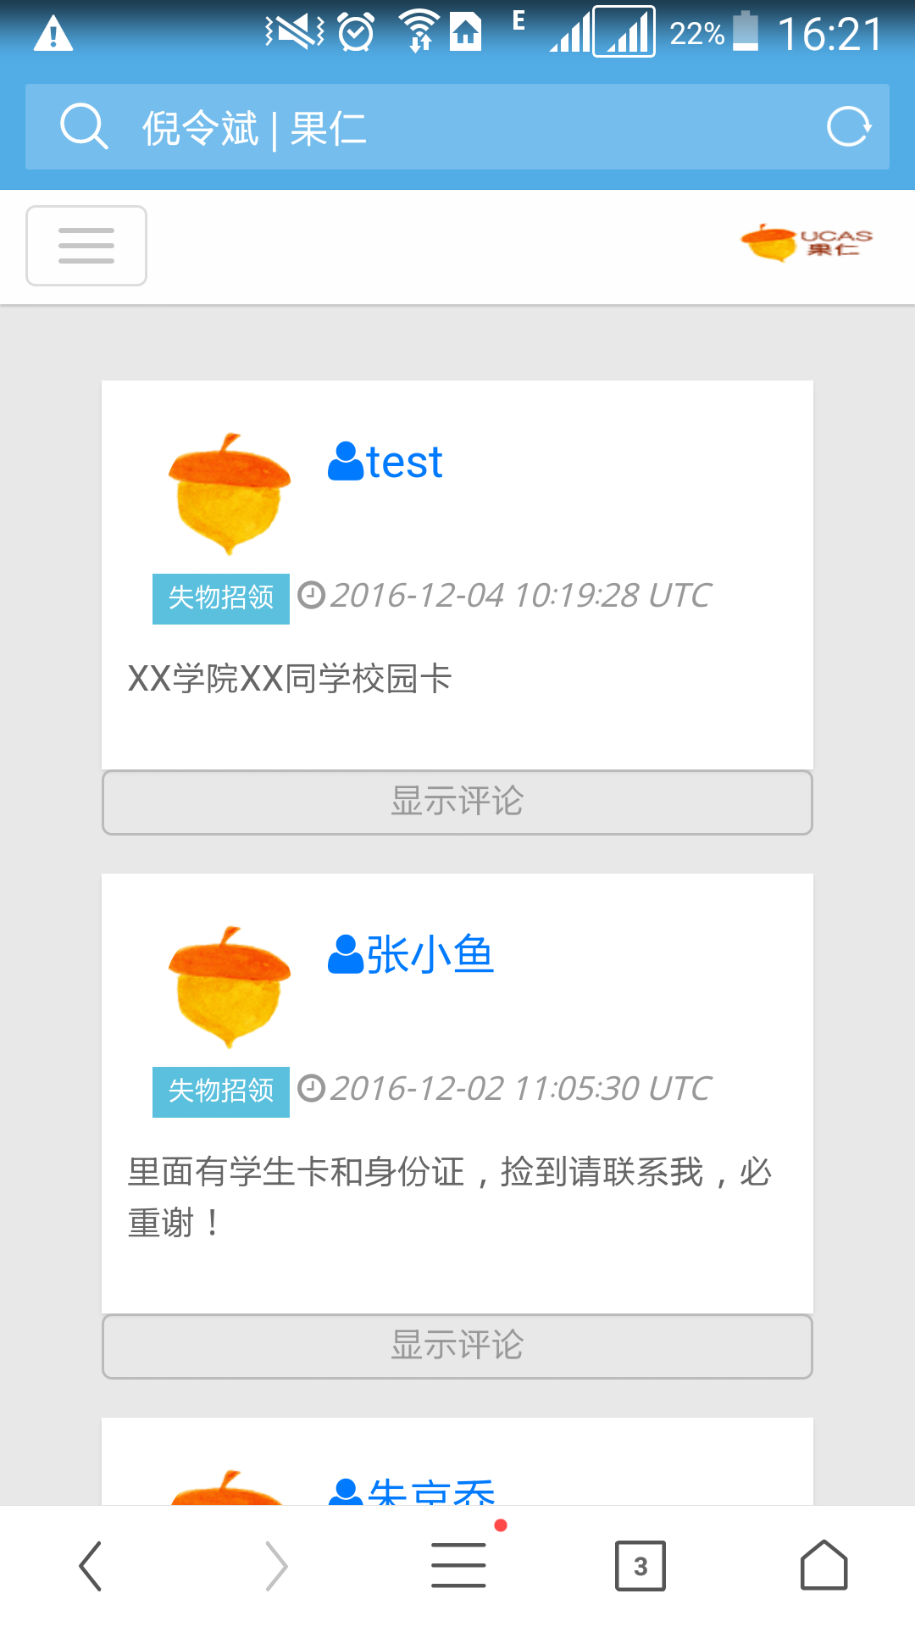
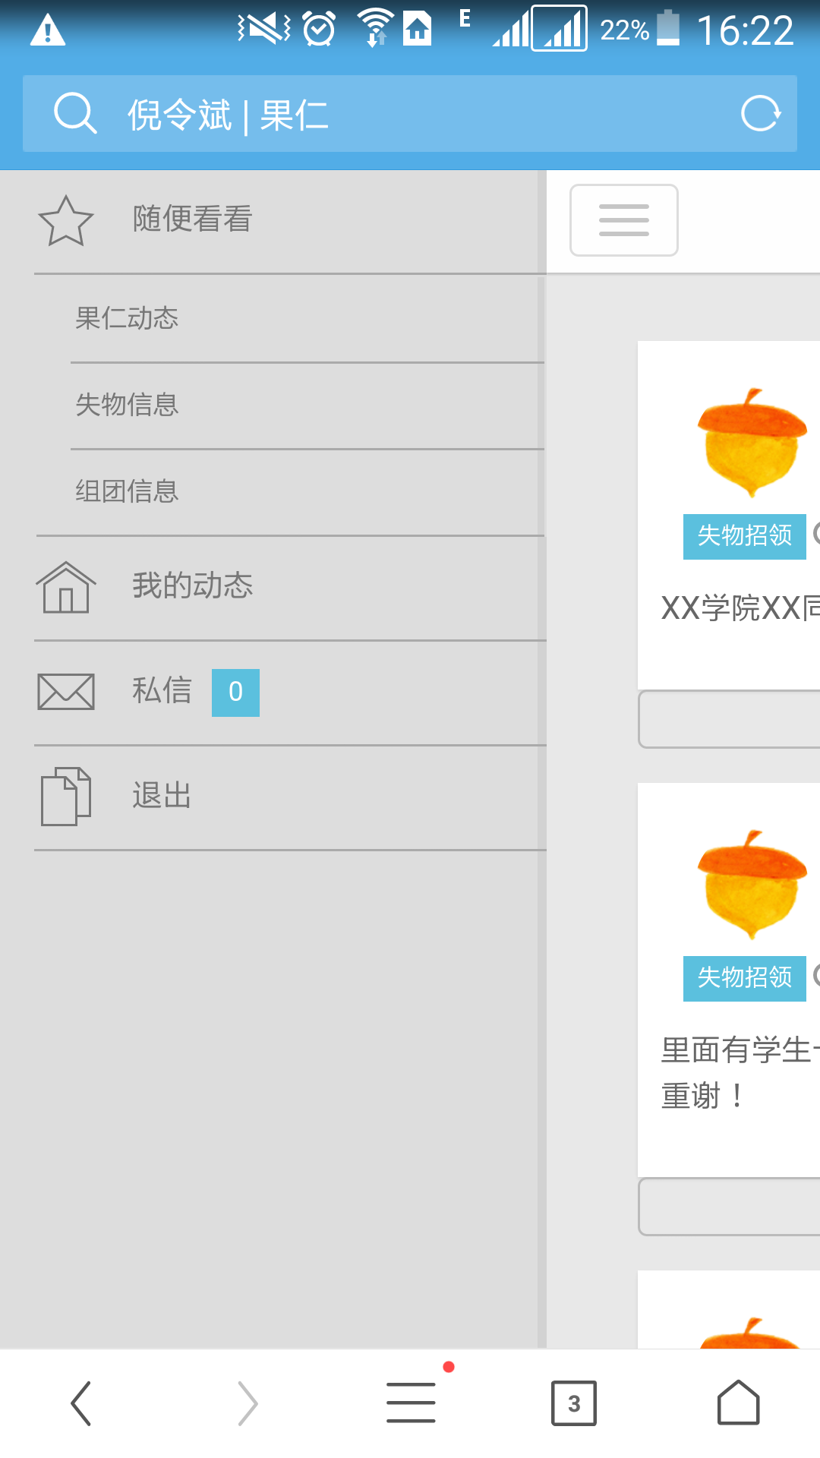
手机端

Slide 19
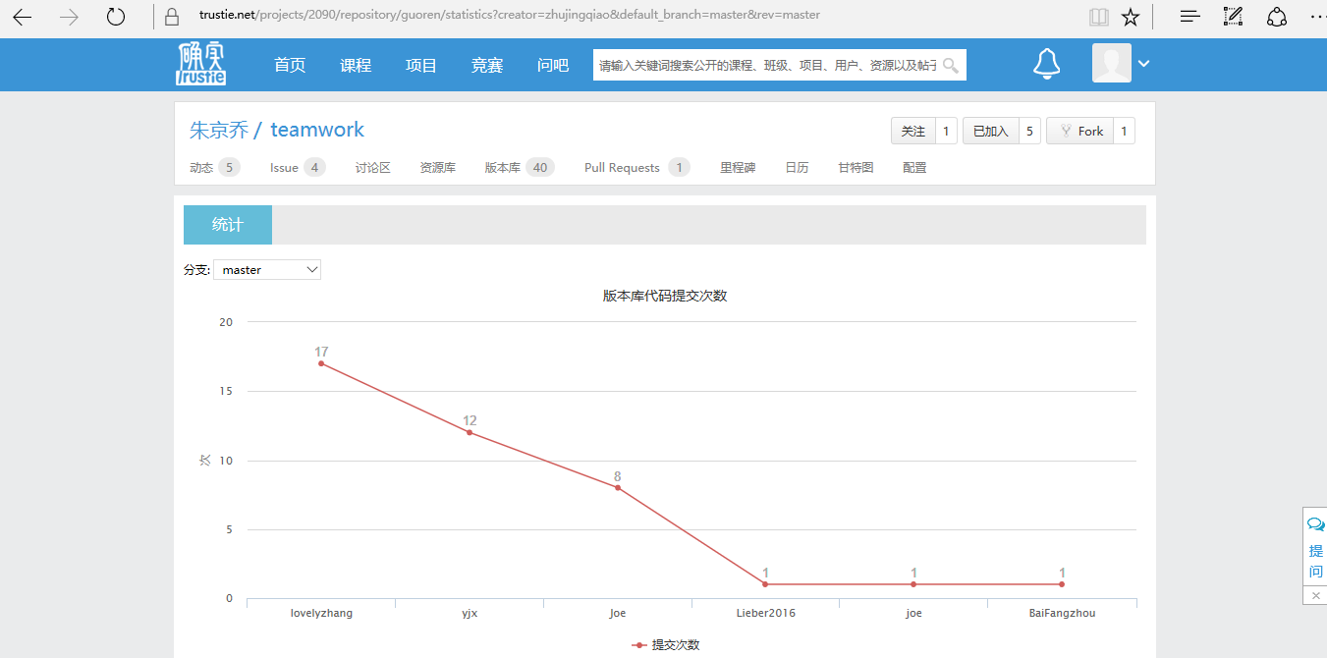
Trustie上的合并和提交

Slide 20
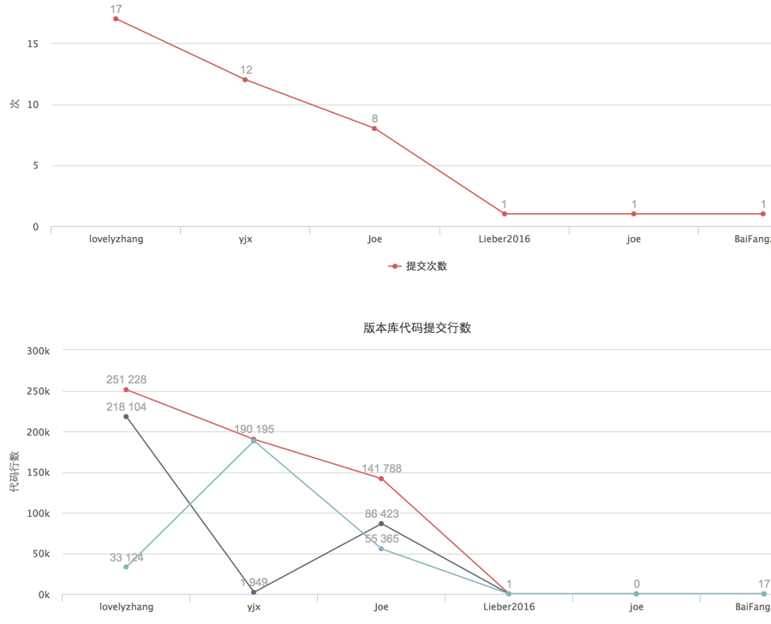

Slide 21
小结
基本完成了预期功能
未完成点：
- 用户个人配置修改
- 邮件-忘记密码修改在heroku的部署

Slide 22
Thanks！

